Slide 1


ACC
6TQJ
Présentation de l’avancement du TFE
Stordeur Martin
2025 - 2026

Slide 2
Table des matières
Contexte et objectifs
Choix des logiciels et matériels utilisés
Travaux réalisés
Difficultés rencontrées
Planning

Slide 3
Contexte et objectifs
ACC est une assistance un outils d’assistance
Pour nos proche

Slide 4
Choix des logiciels et matériels utilisés
Matériel | Logiciels & Technologies
Serveur Hp ProLiant D380P G8 Raspberry PI4 model B | Visual Studio Code Git / GitHub Nom de domaine (stordeur-martin.be) React (Frontend) Node.js / Express (Backend) PHPMyAdmin (MySQL) Docker Certbot (SSL/HTTPS)

Slide 5
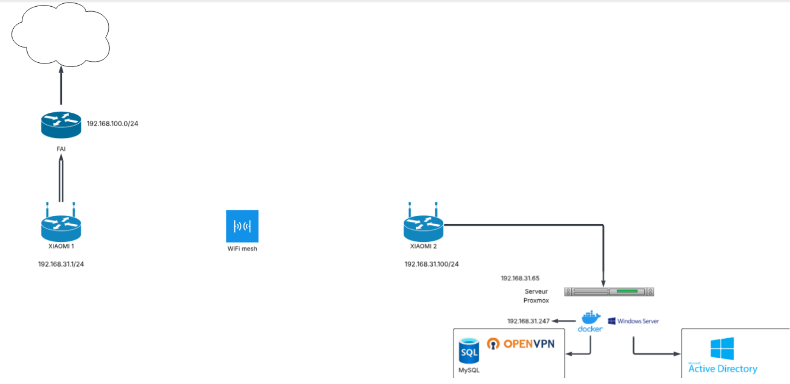

Choix des logiciels et matériels utilisés

Slide 6
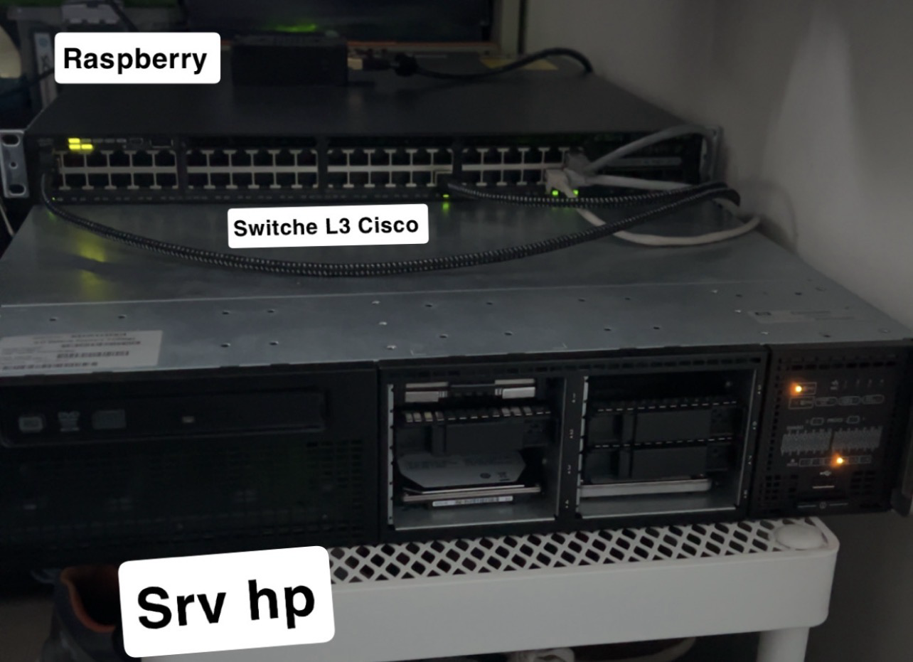
Choix des logiciels et matériels utilisés

Slide 7
Travaux réalisés
Infrastructure & Serveur
Proxmox & Docker :
Serveur HP ProLiant avec VMs et services monitorés.
Accessibilité :
Configuration "Headless" (frontend séparé du backend).
Réseau & Sécurité
Connectivité : mode Bridge.
VPN WireGuard : Accès distant sécurisé (Full Tunnel).
DNS : Nom de domaine configuré sur LWS.
Développement
Bases de données : Administration via scripts Python, SQL.

Slide 8
Difficultés rencontrées
Technique & Système
Accès SSH : Blocages au démarrage (résolu par le boot en cli).
Docker & YAML : Erreurs de syntaxe et conflits de ports (Port 53/DNS).
Permissions : Problèmes d'écriture SFTP.
Réseau & Sécurité
Fournisseur (FAI) : Blocage CGNAT (résolu par une demande chez orange).
Pare-feu (UFW) : flux VPN et services (changement de tous les port par défaut).
VPN : Problèmes de routage et désynchronisation des clients (handshake).

Slide 9
Planning
Développement Web
Intranet : Création du site local dédié aux employés.
Codage
Intégration : Fusion et interconnexion des modules avec le projet d'Alexandros.
Maintenance & Physique
Cleanup : Nettoyage des volumes Docker et fichiers résiduels.

Slide 10
Annex
Disponible sur https://stordeur-martin.be/martin-a-propos.html

